Slide 1

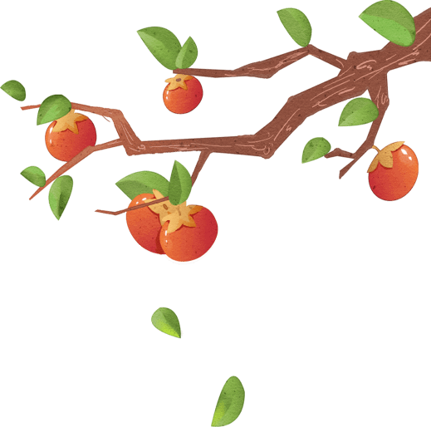

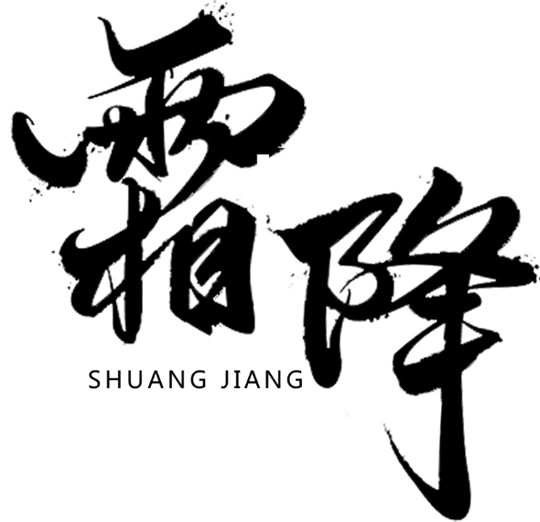



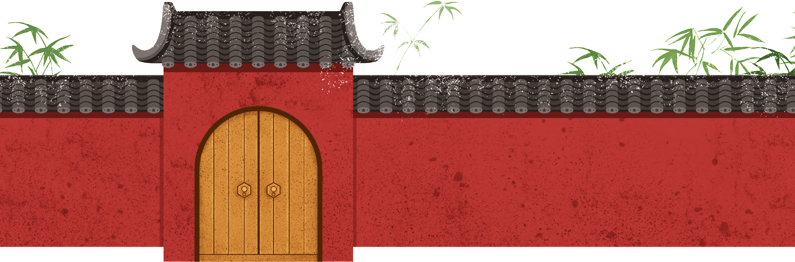
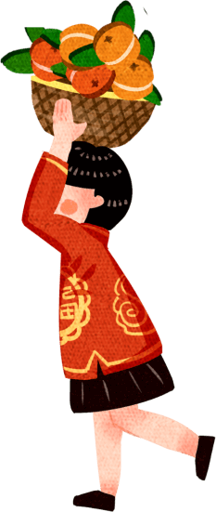
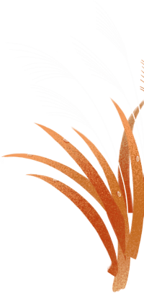

Slide 2

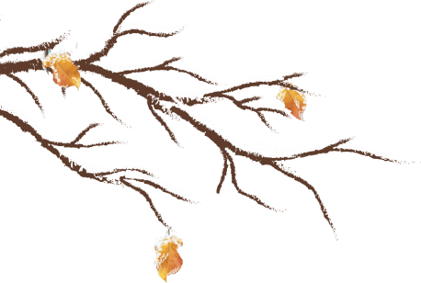
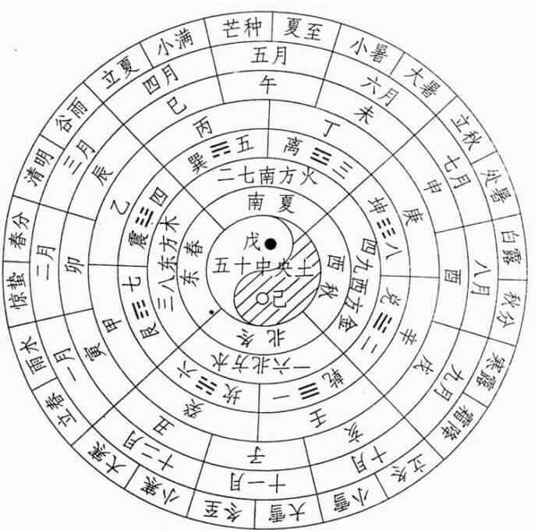
二十四节气歌
春雨惊春清谷天，
夏满芒夏暑相连，
秋处露秋寒霜降，
冬雪雪冬小大寒。

Slide 3

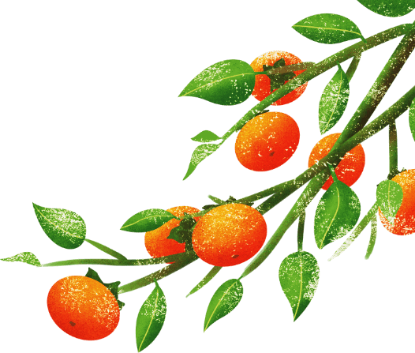
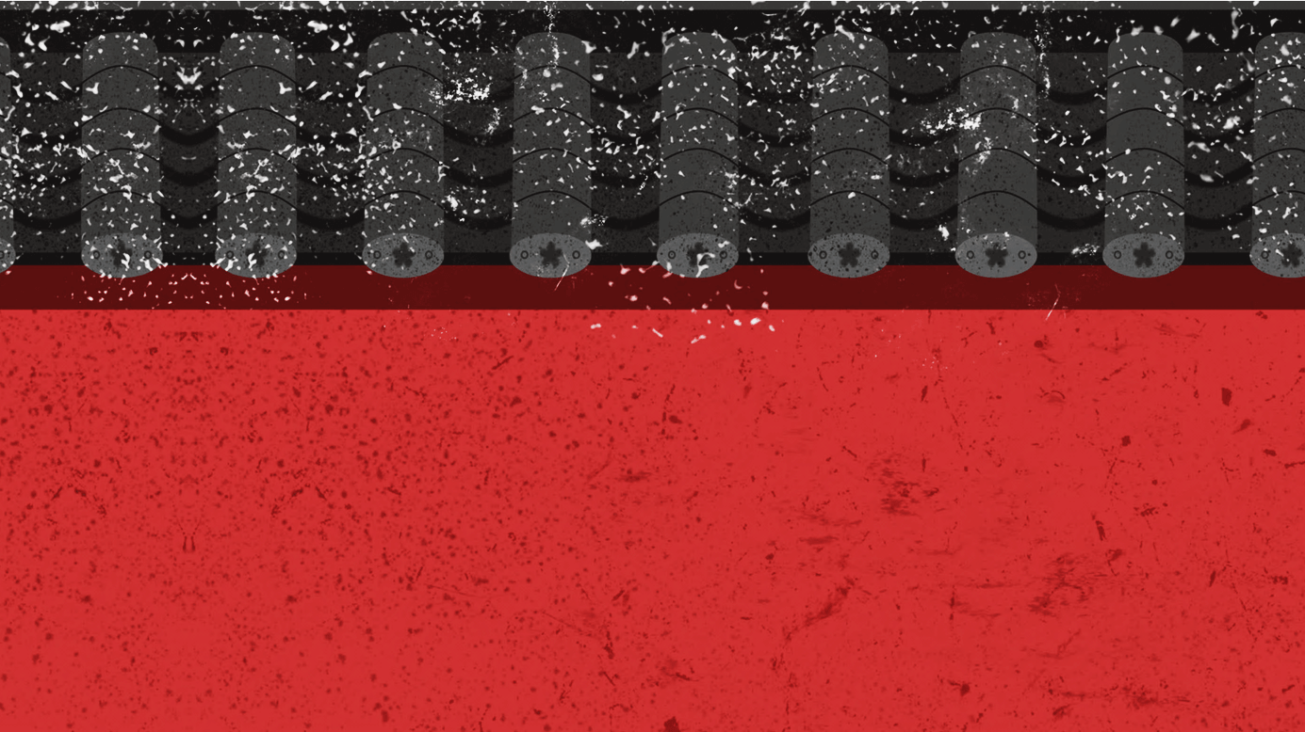

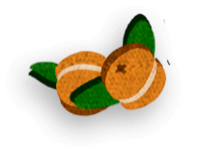
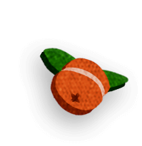
目录
CONTENTS
01
02
03
04
05
霜降的由来
霜降气候
霜降习俗
霜降养生
霜降诗词

Slide 4
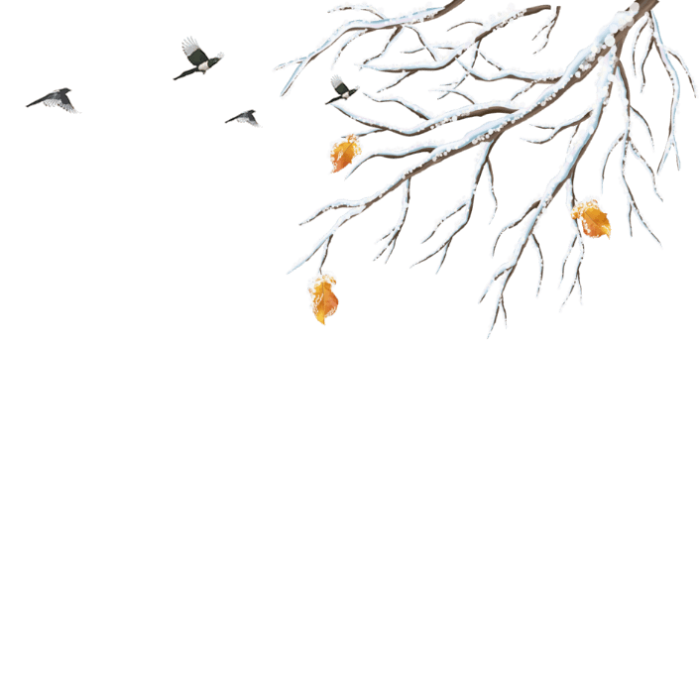


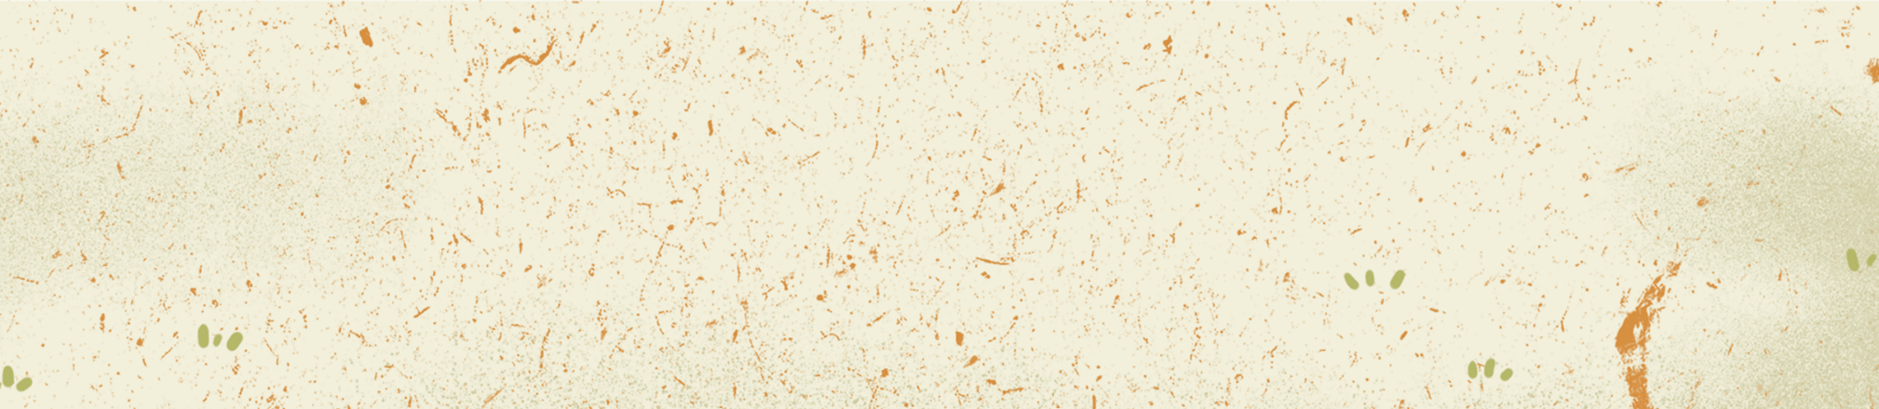
https://www.ypppt.com/
1
霜降的由来

Slide 5
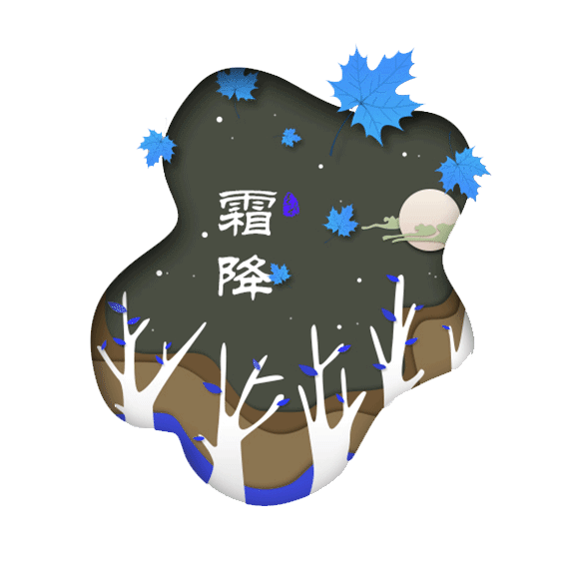
霜降的由来
霜降
霜降二十四节气之一，天气渐冷，开始有霜。霜降一般是在每年公历的10月23日，太阳到达黄经210度时为二十四节气中的霜降。霜降是秋季的最后一个节气，是秋季到冬季的过渡节气。秋晚地面上散热很多，温度骤然下降到0度以下，空气中的水蒸气在地面或植物上直接凝结形成细微的冰针，有的成为六角形的霜花，色白且结构疏松。

Slide 6
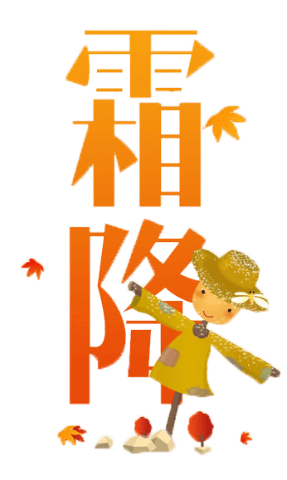
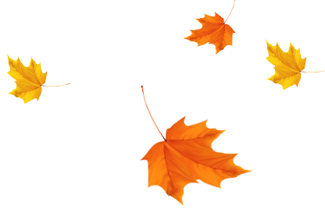
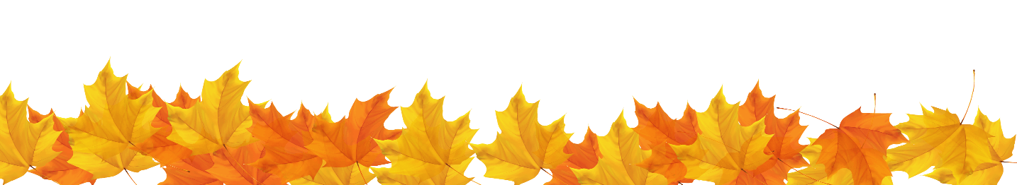
霜降的由来
每年阳历10月23日前后，太阳到达黄经210度时为二十四节气中的霜降。霜降是秋季的最后一个节气，是秋季到冬季的过渡节气。秋晚地面上散热很多，温度骤然下降到0度以下，空气中的水蒸气在地面或植物上直接凝结形成细微的冰针，有的成为六角形的霜花，色白且结构疏松。

Slide 7

霜降的由来
节日PPT模板 http://www.ypppt.com/jieri/
霜降
《月令七十二候集解》关于霜降说：九月中，气肃而凝，露结为霜矣。“霜降”表示天气逐渐变冷，露水凝结成霜。我国古代将霜降分为三候：一候豺乃祭兽；二候草木黄落；三候蜇虫咸俯。豺狼开始捕获猎物，祭兽，以兽而祭天报本也，方铺而祭秋金之义；大地上的树叶枯黄掉落；蜇虫也全在洞中不动不食，垂下头来进入冬眠状态中。

Slide 8
2
霜降气候

Slide 9
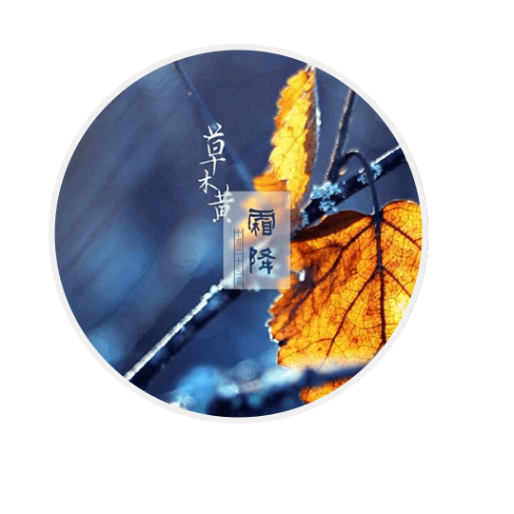
霜降气候
霜降分为三候
一候豺乃祭兽
二候草木黄落
三候蜇虫咸俯
此节气中豺狼将捕获的猎物先陈列后再食用。

Slide 10
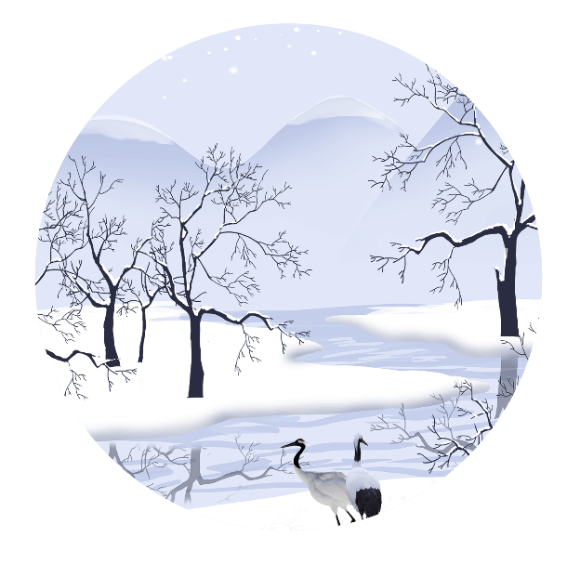
霜降气候
霜降气候特点
霜降节气含有天气渐冷、开始降霜的意思。纬度偏南的南方地区，平均气温多在16℃左右，离初霜日期还有三个节气。在华南南部河谷地带，则要到隆冬时节，才能见霜。当然，即使在纬度相同的地方，由于海拔高度和地形不同，贴地层空气的温度和湿度有差异，初霜期和霜日数也就不一样了。 [1] 霜降时节，凉爽的秋风已吹到花城广州。东北北部、内蒙东部和西北大部平均气温已在0℃以下。

Slide 11
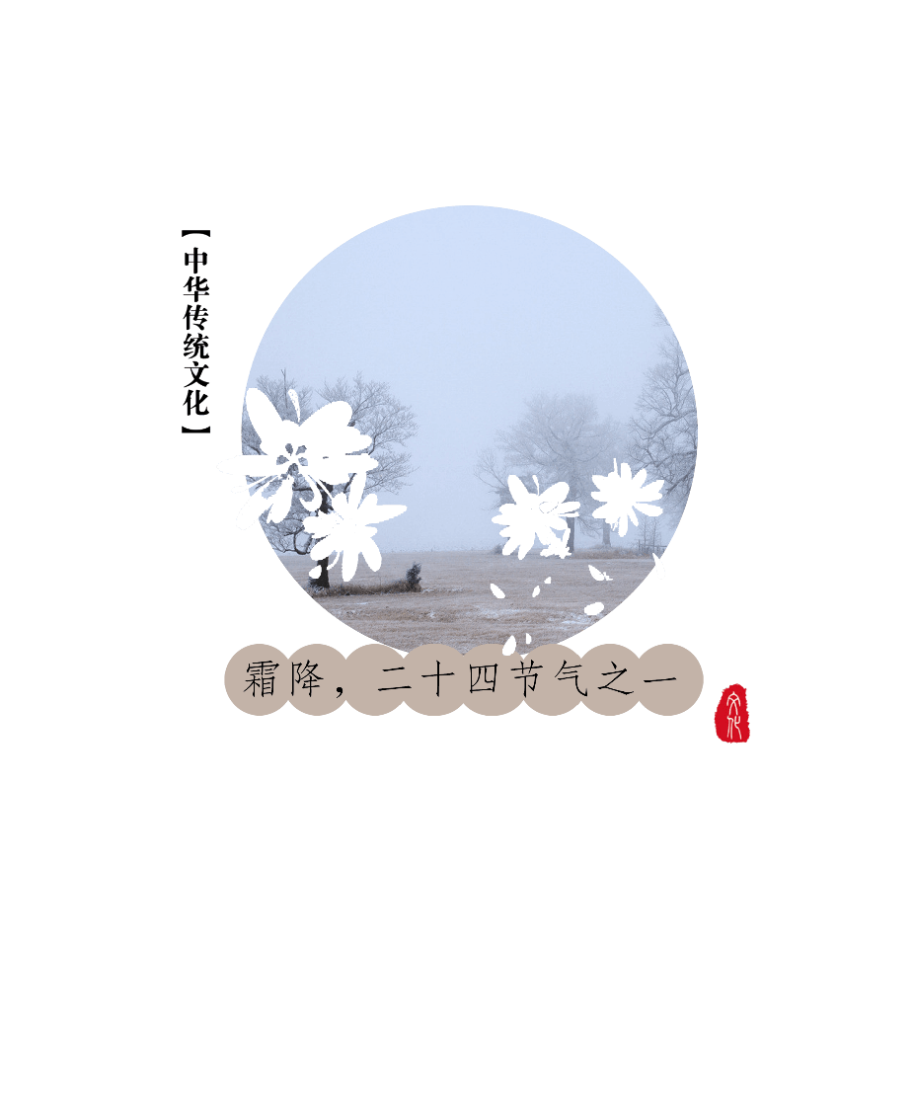
霜降气候
霜降气候特点
秋季出现的第一次霜称为初霜，初霜愈早对作物危害愈大。我国各地的初霜是自北向南、自高山向平原逐渐推迟的。除全年有霜的地区外，最早见霜的是大兴安岭北部，一般8月底便可见霜；东北大部、内蒙和北疆初霜多在9月份；10月初寒霜已出现在沈阳、承德、榆林、昌都至拉萨一线；11月初山东半岛、郑州、西安到滇西北已可见霜；我国东部北纬30°左右、汉水、云南省北纬20°左右的地区要到12月初才开始见霜；而厦门、广州到百色、思茅一带见霜时已是新年过后的1月上旬了。

Slide 12
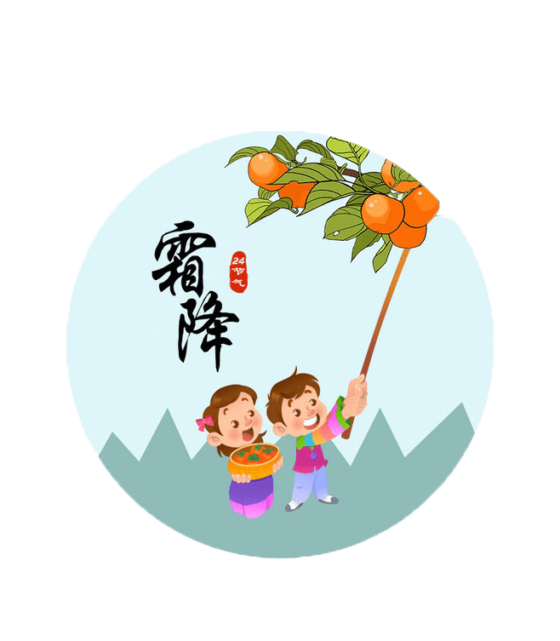
霜降气候
霜降气候特点
“霜降杀百草”，严霜打过的植物，一点生机也没有。这是由于植株体内的液体，因霜冻结成冰晶，蛋白质沉淀，细胞内的水分外渗，使原生质严重脱水而变质。“风刀霜剑严相逼”说明霜是无情的、残酷的。其实，霜和霜冻虽形影相连，但危害庄稼的是"冻"不是"霜"。
Notes:
https://www.ypppt.com/

Slide 13
3
霜降习俗

Slide 14
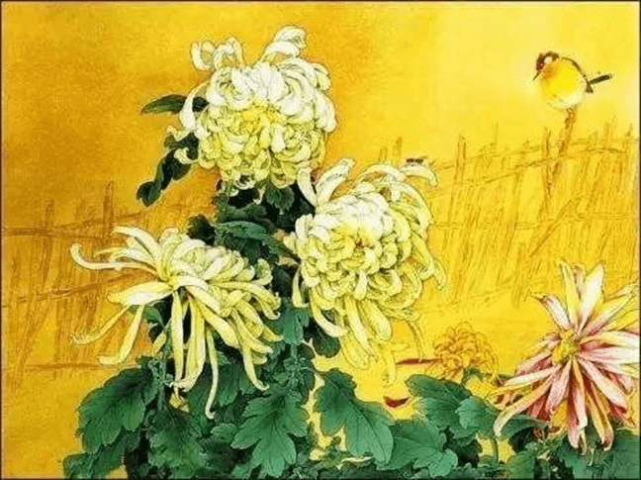
霜降习俗
赏菊
霜降时节，正是菊花盛开之际。此时，民间会举行菊花会。以表达对菊花的喜爱和崇敬。有一种小范围的菊花会，是富贵人举办的，不必出家门的。在霜降前就采集百盆名品菊花，放置广厦中，前轩后轻，也搭菊花塔。菊花塔前放上好酒好菜，先是家人按长幼秩序，鞠躬作揖拜菊花神，然后喝酒赏菊，赋诗泼墨。而北京文人多在天宁寺、陶然亭、龙爪槐等处举行菊花会。

Slide 15
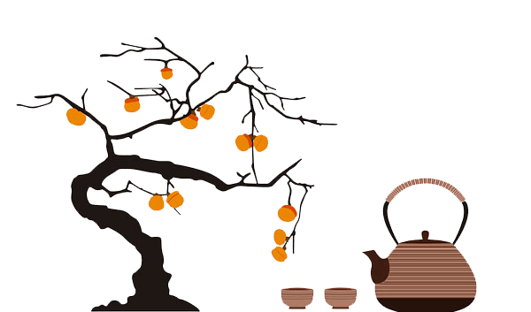
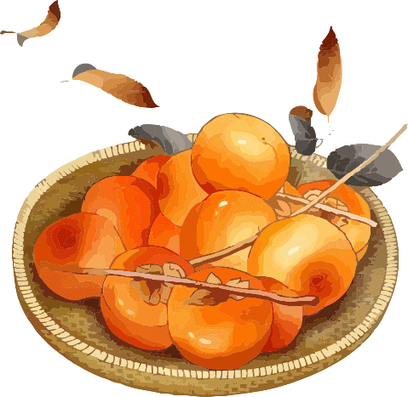
霜降习俗
霜降是秋季的最后一个节气。此时，在南方很多地区都有吃柿子的习俗。俗话说：“霜降吃灯柿，不会流鼻涕。”民间认为霜降吃柿子，冬天就不会感冒、流鼻涕。事实上，由于柿子都是在霜降前后完全成熟，此时节的柿子皮薄、肉多、味鲜美，且营养丰富，深受广大人民的喜爱。因而就形成霜降时节吃柿子的习俗。霜降时节，正值柿子成熟之时，在我国有些地方则有霜降时节吃柿子的习俗。此时天气转寒，人们认为吃柿子不仅可以防寒保暖，而且还能补筋骨，非常适合霜降时节食用。如在福建闽南地区，有俗话说“一年补透透，不如补霜降。”人们认为此时节吃柿子，冬天就不会感冒、流鼻涕。
吃柿子

Slide 16
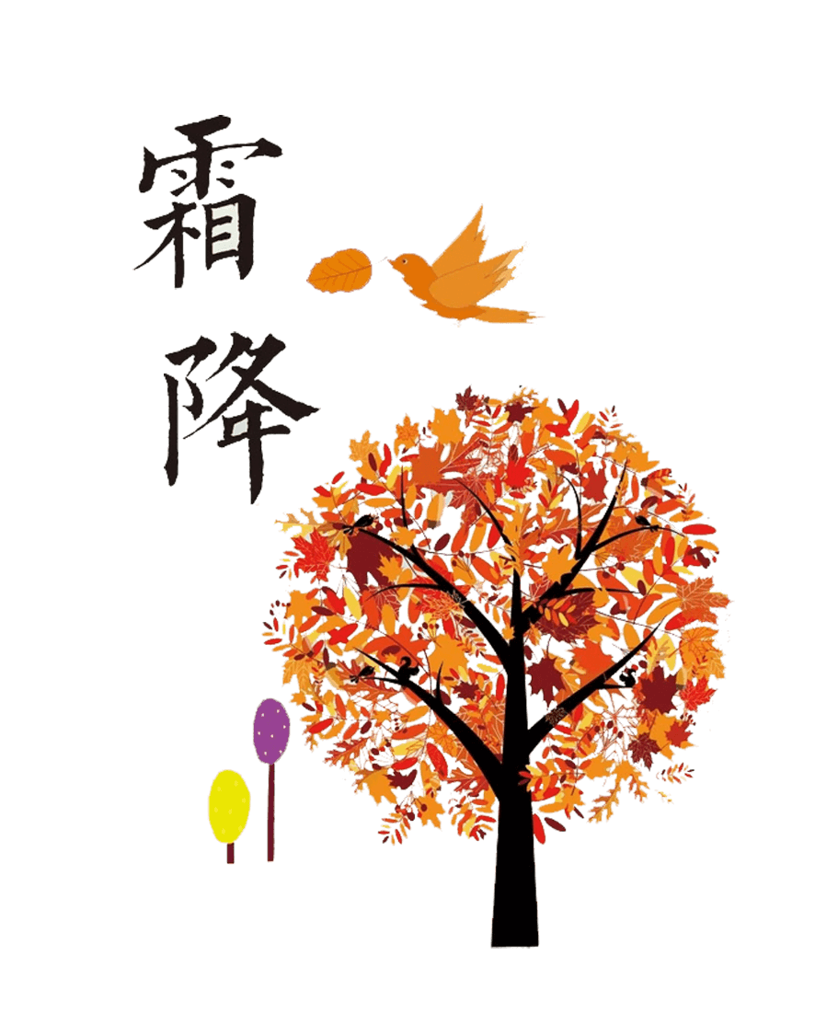
霜降习俗
送芋鬼
霜降，是秋天最后一个节气，人们同样非常重视，各地还有祛凶、扫墓等习俗，以祈求风调雨顺，生活幸福安康。如在山东烟台等一些地方，霜降这一天人们要去西郊迎霜；在广东高明地区，霜降前有“送芋鬼”的习俗。霜降时节，人们会用瓦片堆砌成河内塔，在塔里面放入干柴点燃，火烧得越旺越好，直至瓦片烧红，再将河内塔推倒，用烧红的瓦片热垠芋头，这在当地称为“打芋煲”，最后把瓦片丢到村外，这就是“送芋鬼”。人们以这样的方式，辟凶迎祥。

Slide 17
4
霜降养生

Slide 18
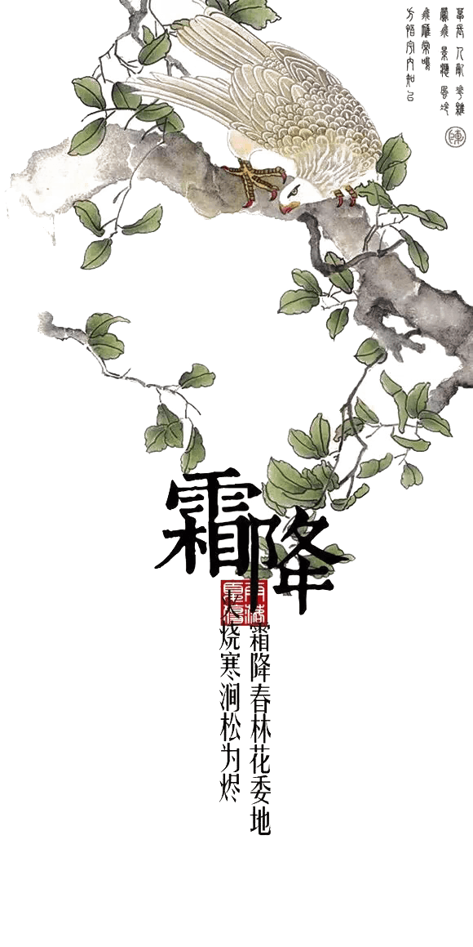
霜降养生
“霜叶红于二月花”。霜降过后，枫树、黄栌树等树木在秋霜的抚慰下，开始漫山遍野地变成红黄色，如火似锦，非常壮观。大家在外出登山、欣赏美景的时候，一定要注意保暖，尤其要保护膝关节，切不可运动过量。膝关节在遇到寒冷刺激时，血管收缩，血液循环变差，往往使疼痛加重，故在天冷时应注意保暖，必要时戴上护膝。老年人运动时，不宜做屈膝动作时间较长的运动，要尽量减少膝关节的负重。

Slide 19

霜降养生
柿子一般是在霜降前后完全成熟，这时候的柿子皮薄肉鲜味美，营养价值高。柿子不但营养丰富，而且有较高的药用价值。生柿能清热解毒，是降压止血的良药，对治疗高血压、痔疮出血、便秘有良好的疗效，另外，柿蒡、柿叶都是很有价值的药材。

Slide 20
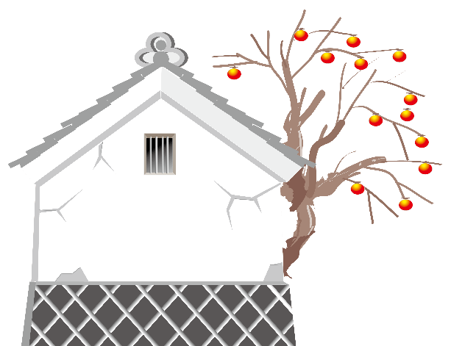
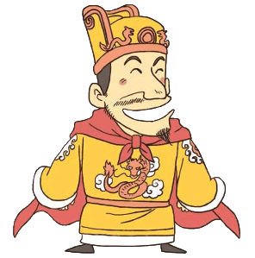
霜降养生
霜降吃柿子的传说
大明王朝的开国皇帝朱元璋，小的时候家中十分贫困，经常吃了上顿没下顿，没有办法，只好拿起讨饭碗、扯起打狗棍四处讨饭。有一年霜降节，已经两天没饭吃的朱元璋饿得两眼发黑，四肢无力。当他跌跌撞撞走到一个小村庄时，顿时眼前一亮，发现村边的一处烂瓦堆里长着一棵柿子树，上面结满了红彤彤的柿子。朱元璋一见，兴奋极了，心里想着老天爷饿不死瞎家雀儿。于是，使出浑身力气爬到树上，吃了一顿柿子大餐，这才得以从阎王爷那里捡回了一条小命。而且一整个冬天没有流鼻涕，也没有裂嘴唇。
后来，朱元璋当了皇帝，有一年霜降节领兵再次路过那个小村庄，发现那棵柿子树还在，上面依然挂满了红彤彤的柿子。面对此情此景，朱元璋思绪万千，正是这棵柿子树才使自己免于成为饿殍。他仰望着这棵平平常常的柿子树，缓缓脱下自己的红色战袍，又亲自爬了上去，郑重其事地把战袍披在柿子树上，并封它为“凌霜侯”，这才依依不舍地离去。这个故事在民间流传开来后，就逐渐形成了霜降吃柿子的习俗。

Slide 21
5
霜降诗词

Slide 22
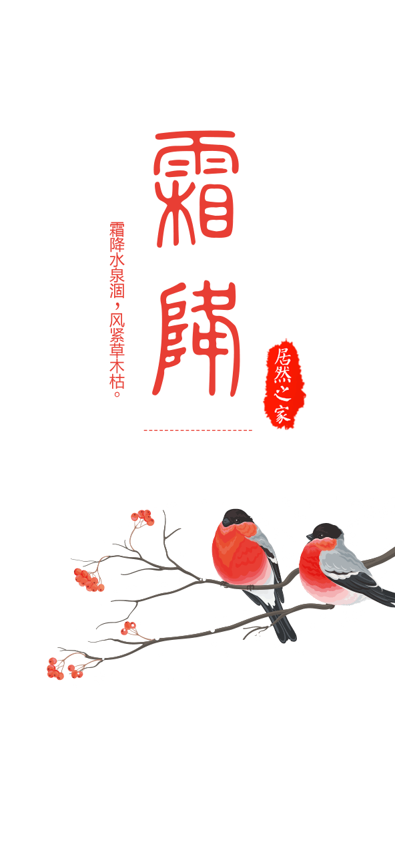
霜降诗词
《赋得九月尽(秋字)》
元稹
霜降三旬后，蓂馀一叶秋。
玄阴迎落日，凉魄尽残钩。
半夜灰移管，明朝帝御裘。
潘安过今夕，休咏赋中愁。

Slide 23
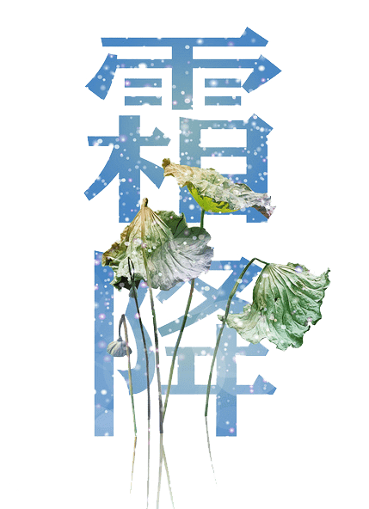
霜降诗词
霜降水返壑，风落木归山。
冉冉岁将宴，物皆复本源。
何此南迁客，五年独未还。
命屯分已定，日久心弥安。
亦尝心与口，静念私自言。
去国固非乐，归乡未必欢。
何须自生苦，舍易求其难。
岁晚
白居易

Slide 25
更多精品PPT资源尽在—优品PPT！
www.ypppt.com
PPT模板下载：www.ypppt.com/moban/ 节日PPT模板：www.ypppt.com/jieri/
PPT背景图片：www.ypppt.com/beijing/ PPT图表下载：www.ypppt.com/tubiao/
PPT素材下载： www.ypppt.com/sucai/ PPT教程下载：www.ypppt.com/jiaocheng/
字体下载：www.ypppt.com/ziti/ 绘本故事PPT：www.ypppt.com/gushi/
PPT课件：www.ypppt.com/kejian/
Notes:
模板来自于 优品PPT https://www.ypppt.com/

